Slide 1
Ymarferydd Gwasanaethau Cymdeithasol
Deall damcaniaethau a modelau a'u perthynas ag ymarfer sy'n canolbwyntio ar yr unigolyn/plentyn a dulliau sy'n seiliedig ar hawliau
Social Services Practitioner
Understand theories and models and their relationship to person/child centred practice and rights based approaches
Notes:
Welsh
Cyn mynychu, mae'n ofynnol i ddysgwyr gael mynediad at gopi digidol neu gopi caled o'u Cod Ymarfer/Ymddygiad perthnasol gan gynnwys fersiwn 'i Gyflogwyr', rheoliadau RISCA a swydd ddisgrifiad, ac unrhyw ganllawiau ymarfer perthnasol eraill.
.
English
Prior to attending, learners are required to have access to a digital or hard copy of their relevant Code of Practice/Conduct including ‘for Employers’ version, RISCA regulations and job description, and any other relevant practice guidance.

Slide 2















Mae’r adnodd hwn wedi’i ddatblygu mewn partneriaeth â’r Consortiwm Ymarferwyr Gwasanaethau Cymdeithasol (SSP) ar ran Gofal Cymdeithasol Cymru. Mae’r consortiwm yn cynnwys y partneriaid canlynol:
This resource has been developed in partnership by the Social Services Practitioner (SSP) Consortium on behalf of Social Care Wales. The consortium is made up of the following partners:
Gofal Cymdeithasol Cymru a'i gynghorwyr penodedig sy'n berchen ar hawlfraint y deunyddiau hyn. Gall darparwyr dysgu, awdurdodau lleol a darparwyr gwasanaethau gofal yng Nghymru gopïo, atgynhyrchu, dosbarthu neu drefnu bod y Rhaglen Ddysgu Ymarferwyr Gwasanaethau Cymdeithasol (SSP) ar gael fel arall i unrhyw drydydd parti arall ar sail ddielw yn unig. Rhaid i unrhyw bartïon eraill sy’n dymuno copïo, atgynhyrchu, dosbarthu neu fel arall wneud y Rhaglen Ymarferwyr Gwasanaethau Cymdeithasol (SSP) ar gael i unrhyw drydydd parti arall geisio caniatâd ysgrifenedig Gofal Cymdeithasol Cymru ymlaen llaw.
The copyright to these materials rests with Social Care Wales and its appointed advisers. The Social Services Practitioner (SSP) Programme of learning may be copied, reproduced, distributed or otherwise made available to any other third party by learning providers, local authorities and care service providers in Wales on a not-for-profit basis only. Any other parties that wish to copy, reproduce, distribute or otherwise make the Social Services Practitioner (SSP) Programme available to any other third party must seek the prior written consent of Social Care Wales.

Slide 3
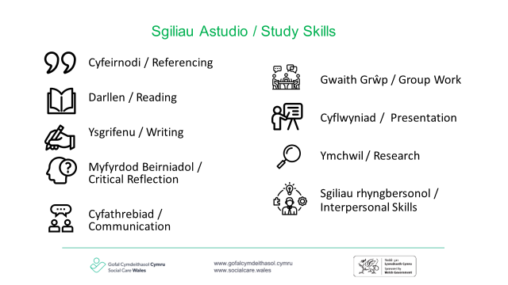

Slide 4
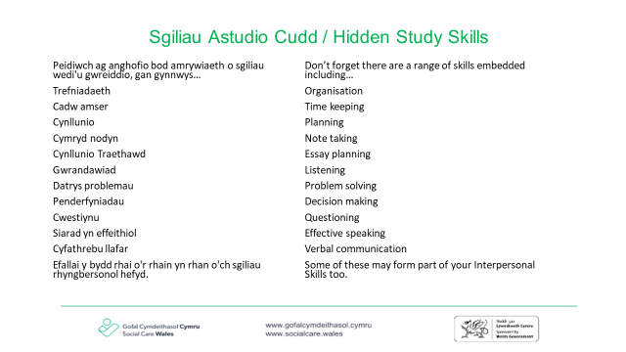

Slide 5
Deilliannau dysgu
Learning outcomes
Deall damcaniaethau a modelau sy'n cefnogi ymarfer sy'n seiliedig ar gryfderau sy'n canolbwyntio ar ganlyniadau.
Deall datblygiad dynol ar draws oes a'r ffactorau a all effeithio arno
Deall damcaniaethau a modelau sy'n ymwneud â newid
Deall pwysigrwydd defnyddio ymarfer sy'n canolbwyntio ar yr unigolyn/plentyn a dulliau sy'n seiliedig ar hawliau
Understand theories and models that support strengths-based outcomes focused practice.
Understand human development across the lifespan and factors that can affect it
Understand theories and models related to change
Understand the importance of using person/child centred practice and rights based approaches
Notes:
Welsh
Yn hollbwysig i unrhyw sesiynau a addysgir, mae disgwyliad y bydd unigolion yn rhannu profiadau o ymarfer sy’n ymwneud â phynciau a drafodir.
Rhaid cadw at gyfrinachedd, yn gyntaf trwy i'r siaradwr beidio â datgelu manylion personol yr unigolion/eraill dan sylw, ac yn ail gan gyfranogwyr eraill. Rhaid i brofiadau a rennir o fewn y grŵp aros o fewn y sesiwn a pheidio â chael eu datgelu gyda phartïon allanol, ac eithrio lle mae pryder diogelu.
English
Paramount to any taught sessions, there is an expectation that individuals will share experiences of practice that relate to discussed topics.
Confidentiality must be adhered to, firstly from the speaker not disclosing personal details of individuals/others involved, and secondly form other participants. Experiences shared within the group must remain within the session and not disclosed with outside parties, with the exception of where there is a safeguarding concern.

Slide 6
Deilliant Dysgu 1
Learning Outcome 1
1. Deall damcaniaethau a modelau sy'n cefnogi ymarfer sy'n canolbwyntio ar yr unigolyn/plentyn a dulliau sy'n seiliedig ar hawliau
Understand theories and models that support person/child centred practice and rights based approaches
Notes:
Welsh
Sleid yn ymwneud ag AC 1.1: Y cysyniad o ddamcaniaethau a modelau a'r gwahaniaethau rhyngddynt
English
Slide relating to AC 1.1: The concept of theories and models and the differences between these

Slide 7
1.5 Damcaniaethau cymdeithasegol ac ymarfer sy'n canolbwyntio ar yr unigolyn
1.5 Sociological theories and person-centred practice
Mae’r adran hon yn eich cyflwyno i ddiffiniad a damcaniaethau o gymdeithaseg sy’n berthnasol i ymarfer sy’n canolbwyntio ar yr unigolyn mewn gofal cymdeithasol ac iechyd.
This section introduces you to a definition and theories of sociology that are relevant to person centred practice in social care and health.
Notes:
Welsh
Sleid yn ymwneud ag AC 1.5: Damcaniaethau cymdeithasegol a'u perthynas ag ymarfer sy'n canolbwyntio ar y person/plentyn
Gwybodaeth a gymerwyd o HCLW – Uned Paratoi ar gyfer Arwain a Rheoli Lefel 4 410 PP6
English
Slide relating to AC 1.5: Sociological theories and their relationship to person/child centered practice
Information taken from HCLW – Level 4 Preparing for Leadership and Management Unit 410 PP6

Slide 8
Beth yw 'Cymdeithaseg?'
What is ‘Sociology?’
“ Mae cymdeithaseg yn ceisio rhoi esboniadau inni o ystod eang o ffenomenau a thueddiadau cymdeithasol.”
“Sociology seeks to provide us with explanations from a broad range of phenomena and social trends.”
Notes:
Welsh
Sleid yn ymwneud ag AC 1.5: Damcaniaethau cymdeithasegol a'u perthynas ag ymarfer sy'n canolbwyntio ar y person/plentyn
English
Slide relating to AC 1.5: Sociological theories and their relationship to person/child centered practice

Slide 9
Gadewch i ni dorri'r diffiniad hwn i lawr
Let’s break this definition down
Esboniadau
Ffenomena
Tueddiadau Cymdeithasol
Explanations
Phenomena
Social Trends
Notes:
welsh
Sleid yn ymwneud ag AC 1.5
Esboniadau yw:
Y 'pam' sy'n deillio o gymdeithas; er enghraifft, pam ceir gwahaniaethu yn erbyn grwpiau penodol o bobl mewn cymdeithas, a pha ffurf sydd ar y gwahaniaethu hwnnw?
Ffenomena yw:
Y ‘beth’ sy’n digwydd mewn cymdeithas o ran digwyddiadau a phrofiadau sy’n dylanwadu ar grwpiau o bobl a nodwyd (e.e. grwpiau â nodweddion gwarchodedig a nodir yn Neddf Cydraddoldeb 2010) yn ogystal ag unigolion o fewn y grwpiau hynny
Tueddiadau cymdeithasol yw:
Nodi patrymau mewn perthynas â grwpiau cymdeithasol mewn cymdeithas – gall y rhain gael eu nodi gan ymchwil, ee cofiwch adroddiad y Comisiwn Cydraddoldeb a Hawliau Dynol (2015) “A yw Cymru'n Decach?”
English
Slide relating to AC 1.5
Explanations are:
The ‘whys’ that emerge from society; for example, why can there be discrimination against particular groups of people in society, and what form does that discrimination take?
Phenomena are :
The ‘what’ that goes on in society in terms of events and experiences that influence identified groups of people (e.g. groups with protected characteristics identified in the Equality Act 2010) as well as individuals within those groups
Social trends are:
The identification of patterns in relation to social groups in society – these may be identified by research, e.g. remember the Equality and Human Rights Commission (2015) “Is Wales Fairer?” report.

Slide 10


Cymdeithaseg mewn Iechyd a Gofal Cymdeithasol
Sociology in Health and Social Care
Pam mae cymdeithaseg yn berthnasol i ymarfer sy'n canolbwyntio ar yr unigolyn mewn gofal cymdeithasol
ac iechyd?
Why is sociology relevant to person centred practice in social care
and health?
Notes:
welsh
Sleid yn ymwneud ag AC 1.5
Rydyn ni i gyd wedi ein geni i ryw fath o grŵp cymdeithasol ac mae ein profiad o’n grŵp cymdeithasol a chymdeithas yn ei chyfanrwydd yn siapio pwy ydyn ni a’n perthnasoedd ag eraill gan gynnwys y rhai ohonom sydd angen neu/a yn darparu gwasanaethau gofal cymdeithasol ac iechyd.
Mae Cymdeithaseg yn ein hannog i herio rhagdybiaethau hirsefydlog a chyffredin a all hwyluso newid cymdeithasol – byddwch yn cael mwy o fewnwelediad i hyn pan fyddwch yn edrych ar brofiadau pobl ag anableddau a ymgyrchodd dros y model cymdeithasol o anabledd.
Mae Cymdeithaseg yn ein hannog i gael mewnwelediad a dealltwriaeth o'r heriau sy'n wynebu pobl mewn gofal cymdeithasol ac iechyd, ee tlodi, allgáu cymdeithasol, camddefnyddio sylweddau, troseddau ieuenctid a sut y gall materion fod yn gysylltiedig, ee camddefnyddio sylweddau, salwch meddwl a thlodi.
English
Slide relating to AC 1.5
We are all born into some form of social group and our experience of our social group and society as a whole shapes who we are and our relationships with others including those of us who need or/and deliver social care and health services.
Sociology encourages us to challenge long standing and commonly held assumptions which can facilitate social change – you will gain more insight to this when you have a look at the experiences of people with disabilities who campaigned for the social model of disability.
Sociology encourages us to gain insight and an understanding of the challenges facing people in social care and health, e.g. poverty, social exclusion, substance misuse, youth offending and how issues may be linked, e.g. substance misuse, mental illness and poverty.

Slide 11
Damcaniaethau Cymdeithasegol
Sociological Theories
Swyddogaetholdeb
Damcaniaeth Gwrthdaro
Functionalism
Conflict Theory
Notes:
Welsh
Sleid yn ymwneud ag AC 1.5: Damcaniaethau cymdeithasegol a'u perthynas ag ymarfer sy'n canolbwyntio ar y person/plentyn
Cunningham, J. and Cunningham, S. (2014) Sociology and social work. 2nd edition. London : Learning Matters/SAGE.
Teater, B. (2014) An introduction to applying social work theories and methods. 2nd edition. Maidenhead : Open University Press
Parahoo, K. (2014) Nursing research: principles, process and issues. Basingstoke, Hampshire: Palgrave Macmillan.
English
Slide relating to AC 1.5: Sociological theories and their relationship to person/child centred practice
Cunningham, J. and Cunningham, S. (2014) Sociology and social work. 2nd edition. London : Learning Matters/SAGE.
Teater, B. (2014) An introduction to applying social work theories and methods. 2nd edition. Maidenhead : Open University Press
Parahoo, K. (2014) Nursing research: principles, process and issues. Basingstoke, Hampshire: Palgrave Macmillan.

Slide 12
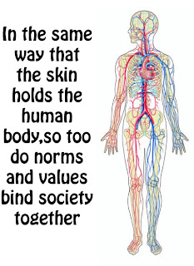
Swyddogaetholdeb
Functionalism
N.B. This image is only available in English
Notes:
Welsh
Sleid yn ymwneud ag AC 1.5: Damcaniaethau cymdeithasegol a'u perthynas ag ymarfer sy'n canolbwyntio ar y person/plentyn
Delwedd o https://sites.google.com/site/alistairtuachshighersociology/resources/sociological-theory/02-structural-functionalism
Ymhlith yr awduron sy'n gysylltiedig â damcaniaethau swyddogaethol mae Emile Durkheim, Talcott Parsons, Herbert Spencer a Robert Merton.
Mae'r ddamcaniaeth hon yn ystyried cymdeithas fel system o elfennau rhyngddibynnol y mae angen eu cysoni i ddiogelu goroesiad a llesiant cymdeithas.
Mae'r ddamcaniaeth hon yn aml yn cael ei chymharu â'r corff dynol lle mae pob rhan yn cydgysylltu ac yn rhyngweithio i gynnal y ffurf ddynol gyffredinol.
Mae theori swyddogaetholdeb yn ystyried sefydliadau cymdeithasol – megis y teulu, addysg, yr economi a’r system wleidyddol – fel rhannau rhyngddibynnol y mae angen iddynt gael nodau a rennir yn seiliedig ar werthoedd a disgwyliadau cyffredin i gynnal cymunedau.
Mae’r consensws hwn o werthoedd a normau cymdeithasol yn amddiffyn unigolion ond mae hefyd yn cyfyngu arnynt ac yn ei gwneud yn ofynnol iddynt ymddwyn mewn ffyrdd penodol.
Mae theori swyddogaetholdeb yn cydnabod bod gwrthdaro mewn cymdeithas ond yn ei ystyried yn rhywbeth i'w ddatrys ac os na, rhywbeth i'w reoli er mwyn sicrhau bod cymdeithas yn rhedeg yn esmwyth.
Mae swyddogaetholdeb yn cael ei chanmol am nodi elfennau rhyngddibynnol cymdeithas ond yn cael ei beirniadu am fethu â chydnabod yr amrywiaeth aruthrol o werthoedd a gwrthwynebiad sy'n bodoli o fewn cymunedau - mae hyn yn herio'r syniad o gymdeithas oddefol a chydlynol.
English
Slide relating to AC 1.5: Sociological theories and their relationship to person/child centred practice
Image from https://sites.google.com/site/alistairtuachshighersociology/resources/sociological-theory/02-structural-functionalism
Authors associated with theories of functionalism include Emile Durkheim, Talcott Parsons, Herbert Spencer and Robert Merton.
This theory regards society as a system of interdependent elements that need to harmonise to safeguard the survival and wellbeing of society.
This theory is often compared to the human body where all parts interconnect and interact to maintain the overall human form.
The theory of functionalism regards social institutions – such as the family, education, economy and the political system – as interdependent parts that need to have shared goals based on common values and expectations to maintain communities.
This consensus of societal values and norms protects individuals but it also restricts and requires them to behave in certain ways.
The theory of functionalism acknowledges that conflict in society exists but regards it as something to be resolved and if not, controlled for the smooth running of society.
Functionalism is praised for identifying the interdependent elements of society but criticised for failing to recognise the immense diversity of values and resistance that exist within communities – this challenges the idea of a passive and cohesive society.

Slide 13
Swyddogaetholdeb
Functionalism
Meddyliwch yn Gyflym!
Sut mae swyddogaetholdeb yn berthnasol i ymarfer sy'n canolbwyntio ar yr unigolyn mewn iechyd a gofal cymdeithasol?
Quick Think!
How is functionalism relevant to person centred practice in health and social care?
Notes:
Welsh
Sleid yn ymwneud ag AC 1.5: Damcaniaethau cymdeithasegol a'u perthynas ag ymarfer sy'n canolbwyntio ar y person/plentyn
Byddai'r ddamcaniaeth hon yn ystyried bod sefydliadau gofal cymdeithasol ac iechyd yn cyflawni swyddogaethau penodol i chwarae rhan hollbwysig wrth gynnal cymdeithas.
Gellir ystyried bod y rôl hon yn cefnogi unigolion i ddod yn ôl i gymdeithas fel nad ydynt yn cael eu hystyried yn wyrdroëdig, y tu allan i gymdeithas, neu/a heb fod yn cydymffurfio â disgwyliadau cymdeithasol, ee salwch meddwl, camddefnyddio sylweddau, troseddau ieuenctid, esgeuluso plant.
Mae’r ddamcaniaeth hon yn gosod pobl sy’n gweithio ym maes gofal cymdeithasol a gwasanaethau iechyd mewn safleoedd o bŵer, ac mae’r pŵer hwn wedi’i gymeradwyo gan normau a gwerthoedd cymdeithas.
Mae hyn yn berthnasol i ymarfer sy’n canolbwyntio ar yr unigolyn oherwydd ei fod yn ein hannog i archwilio materion yn ymwneud â phŵer mewn gofal cymdeithasol ac iechyd o ran pwy sy’n ei ddal a sut maent yn ei ddefnyddio wrth weithio gydag unigolion.
English
Slide relating to AC 1.5: Sociological theories and their relationship to person/child centered practice
This theory would regard social care and health organisations to be fulfilling specific functions to play a critical role in maintaining society.
This role can be seen to be supporting individuals to fit back into society so that they are not considered to be deviant, outside society, or/and not complying with social expectations, e.g. mental illness, substance misuse, youth offending, child neglect.
This theory situates people who work in social care and health services in positions of power, and this power has been endorsed via the norms and values of society.
This is relevant to person centred practice because it encourages us to explore issues around power in social care and health as regards who holds it and how they use it when working with individuals.

Slide 14
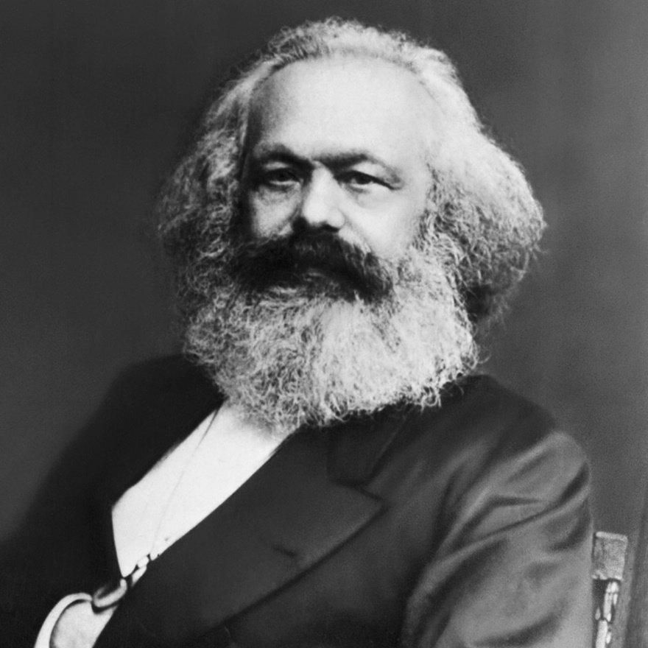
Gwrthdaro Cymdeithasol
Social Conflict
Notes:
Welsh
Sleid yn ymwneud ag AC 1.5: Damcaniaethau cymdeithasegol a'u perthynas ag ymarfer sy'n canolbwyntio ar y person/plentyn
Yr awdur arloesol sy'n gysylltiedig â theori gwrthdaro yw Karl Marx (1818-83 a ddyfynnir yn Cunningham a Cunningham, 2014).
Mae damcaniaeth gwrthdaro yn ystyried cymdeithas fel un sy'n cael ei nodweddu gan wrthdaro a brwydrau pŵer lle mae un grŵp yn ceisio cael goruchafiaeth dros un arall ac ar draul y llall.
Ceir y cysyniad o ddosbarthiadau gormesol a gorthrymedig ac ymrafael parhaus rhyngddynt.
Ystyrir bod y brwydrau pŵer hyn yn arwain at eithafion cyfoeth a thlodi sy'n cynhyrchu gwrthdaro ac angen am newid cymdeithasol - mae'r ddamcaniaeth hon yn herio credoau bod tlodi ac anghydraddoldeb yn agweddau anochel ar gymdeithas oherwydd goroesiad y rhai cryfaf.
Ceir y cysyniad o ddosbarthiadau gormesol a gorthrymedig a'r brwydrau parhaus rhyngddynt.
Ystyrir bod y brwydrau pŵer hyn yn arwain at eithafion cyfoeth a thlodi sy'n cynhyrchu gwrthdaro ac angen am newid cymdeithasol - mae'r ddamcaniaeth hon yn herio credoau bod tlodi ac anghydraddoldeb yn agweddau anochel ar gymdeithas oherwydd goroesiad y rhai cryfaf.
Dadleuodd Marx fod sefydliadau mewn cymdeithas (gan gynnwys gwaith cymdeithasol, gofal cymdeithasol ac iechyd) yn chwarae rhan bwysig wrth gynnal pobl yn 'derbyn eu sefyllfa' heb herio anghydraddoldeb mewn cymdeithas.
Mae’r ddamcaniaeth hon wedi’i chanmol am herio’r syniad ein bod yn byw mewn cymdeithas oddefol ond wedi’i beirniadu am ganolbwyntio’n ormodol ar rymoedd economaidd fel rhai sy’n pennu’ch safle mewn cymdeithas pan fo materion eraill – e.e. rhyw, hil, anabledd – yr un mor arwyddocaol o ran gormesu pobl.
English
Slide relating to AC 1.5: Sociological theories and their relationship to person/child centered practice
The seminal author associated with conflict theory is Karl Marx (1818-83 quoted in Cunningham and Cunningham, 2014).
Conflict theory regards society as being characterised by conflict and power struggles where one group seeks to have dominance over another and at the other’s expense.
There is the concept of oppressing and oppressed classes and ongoing struggles between them.
These power struggles are considered to result in extremes of wealth and poverty which generate conflict and a need for social change – this theory challenges beliefs that poverty and inequality are inevitable aspects of society owing to the survival of the fittest.
There is the concept of oppressing and oppressed classes and the ongoing struggles between them.
These power struggles are considered to result in extremes of wealth and poverty which generate conflict and a need for social change – this theory challenges beliefs that poverty and inequality are inevitable aspects of society owing to the survival of the fittest.
Marx contended that institutions in society (including social work, social care and health) played an important role in maintaining people’s ‘acceptance of their lot’ without challenging inequality in society.
This theory has been praised for challenging the idea that we live in a passive society but criticised for focusing overly on economic forces as determining one’s position in society when other issues – e.g. gender, race, disability – have been equally significant in terms of people’s oppression.

Slide 15
Gwrthdaro Cymdeithasol
Social Conflict
Meddyliwch yn Gyflym!
Sut mae Damcaniaeth Gwrthdaro yn berthnasol i ymarfer sy'n canolbwyntio ar yr unigolyn ym maes iechyd a gofal cymdeithasol?
Quick Think!
How is Conflict Theory relevant to person centred practice in health and social care?
Notes:
Welsh
Sleid yn ymwneud ag AC 1.5: Damcaniaethau cymdeithasegol a'u perthynas ag ymarfer sy'n canolbwyntio ar y person/plentyn
Roedd Marx o'r farn bod pobl sy'n gweithio ym maes gofal cymdeithasol (gweithwyr cymdeithasol) yn cyfrannu at reolaeth gymdeithasol a gwyliadwriaeth o'r bobl sydd wedi'u hymyleiddio fwyaf mewn cymdeithas - gellir cymhwyso'r un peth i weithwyr gofal cymdeithasol ac iechyd.
Mae’r ddamcaniaeth hon yn ddefnyddiol i ymarfer sy’n canolbwyntio ar yr unigolyn oherwydd, yn debyg i ddamcaniaeth swyddogaetholdeb, mae’n ein hannog i archwilio’r defnydd o bŵer mewn gwasanaethau gofal cymdeithasol ac iechyd o ran pwy sydd ag ef a sut maent yn ei ddefnyddio mewn perthynas â phobl y mae angen gwasanaethau arnynt.
Darparu mewnwelediad i sut mae cymdeithas yn dylanwadu ac yn cael ei dylanwadu gan fywydau unigolion a'u hymdeimlad o hunaniaeth
Ein hannog i archwilio gwerthoedd cymdeithasol a normau cymdeithas a sut mae disgwyl i unigolion ffitio i mewn iddynt – ond gallant eu herio
Ein hannog i gydnabod safle pŵer mewn gofal cymdeithasol ac iechyd a sut mae'n cael ei ddefnyddio
Dangos sut mae gwrthdaro yn ymddangos yn rhagofyniad anochel i newid gan gynnwys cyfiawnder cymdeithasol a hawliau pobl
English
Slide relating to AC 1.5: Sociological theories and their relationship to person/child centered practice
Marx regarded people working in social care (social workers) as contributing towards the social control and surveillance of people who are some of the most marginalised in society – the same can be applied to social care and health workers.
This theory is useful to person centred practice because, similar to functionalist theory, it encourages us to explore the use of power in social care and health services in terms of who has it and how they use it in relation to people who require services.
Provide insights into how society both influences and is influenced by the lives of individuals and their sense of identity
Encourage us to explore the social values and norms of society and how individuals are expected to fit into them – but can challenge them
Prompt us to recognise the position of power in social care and health and how it is used
Show how conflict appears to be an inevitable prerequisite to change including social justice and people’s rights

Slide 16
1.6 Damcaniaethau seicolegol
1.6 Psychological theories
Mae’r adran hon yn eich cyflwyno i sut mae damcaniaethau’n dylanwadu ar berthnasoedd sy’n gysylltiedig ag ymarfer sy’n canolbwyntio ar yr unigolyn/plentyn.
This section introduces you to how theories influence relationships associated with person/child centred practice.
Notes:
welsh
Sleid yn ymwneud ag AC 1.6: Damcaniaethau seicolegol a'u perthynas ag ymarfer sy'n canolbwyntio ar yr unigolyn/plentyn
English
Slide relating to AC 1.6: Psychological theories and their relationship to person/child centered practice

Slide 17
Beth yw seicoleg?
What is psychology?
Seicoleg yw'r astudiaeth wyddonol o bobl, y meddwl ac ymddygiad - mae hyn yn cynnwys arsylwi ac arbrofi i ddisgrifio ac egluro ffenomenau (y 'beth' sy'n digwydd ym mywydau pobl o ran digwyddiadau a phrofiadau sy'n dylanwadu arnynt).
Zimbardo et al. 2014
The British Psychological Society 2017
Psychology is the scientific study of people, the mind and behaviour – this includes observation and experiment to describe and explain phenomena (the ‘what’ that goes on in people’s lives in terms of events and experiences that influence them).
Zimbardo et al. 2014
The British Psychological Society 2017
Notes:
Welsh
Sleid yn ymwneud ag AC 1.6: Damcaniaethau seicolegol a'u perthynas ag ymarfer sy'n canolbwyntio ar yr unigolyn/plentyn
English
Slide relating to AC 1.6: Psychological theories and their relationship to person/child centered practice

Slide 18
Safbwyntiau seicolegol cymhwysol ar gyfer iechyd a gofal cymdeithasol
Applied psychological perspectives for health & social care
Natur yn erbyn Magwraeth
Mae hanfod y ddadl hon yn ymwneud ag a yw ein hymddygiad yn cael ei bennu gan yr hyn y cawn ein geni ag ef (natur), neu sut y cawn ein magu a'n cymdeithasu (magwraeth).
Mae tueddiad i ddatblygu rhai mathau o salwch neu afiechyd yn rhoi ffafriaeth i bersbectif natur, gan awgrymu bod etifeddiaeth (geneteg) yn chwarae rhan bwysig yn natblygiad dynol.
Fodd bynnag, credir yn gryf bod y ffordd y mae pobl yn cael eu cymdeithasoli gan unigolion pwysig yn dylanwadu ar ddatblygiad ymddygiad a phersonoliaeth.
Nature vs. Nurture
The essence of this debate concerns whether our behaviour is determined by what we are born with (nature), or how we are brought up and socialised (nurture).
Susceptibility to developing certain illnesses or diseases give favour to the nature perspective, suggesting inheritance (genetics) plays an important role in human development.
However, it is strongly believed that the way individuals are socialised with by important people influences behavioural and personality development.
Notes:
Welsh
Sleid yn ymwneud ag AC 1.6: Damcaniaethau seicolegol a'u perthynas ag ymarfer sy'n canolbwyntio ar yr unigolyn/plentyn
Mae seicolegwyr ymddygiadol o'r farn ein bod ni'n cael ein geni'n 'lechi gwag' a bod ein hymddygiad a'n personoliaeth yn datblygu o ganlyniad i ryngweithio â'n hamgylchedd (magwraeth). Mae seicolegwyr biolegol yn credu bod llawer o'r dylanwadau ar ein datblygiad yn dod o'n genynnau a dylanwad biocemeg ar ein hymddygiad (natur). Mae eraill yn credu bod yna ryngweithio rhwng y ddau ffactor.
English
Slide relating to AC 1.6: Psychological theories and their relationship to person/child centered practice
Behavioural psychologists take the view that we are born ‘blank slates’ and our behaviour and personality develop as a result of interactions with our environment (nurture). Biological psychologists believe that many of the influences on our development come from our genes and the influence of biochemistry on our behaviour (nature). Others believe that there is an interaction between the two factors.

Slide 19
Safbwyntiau seicolegol cymhwysol ar gyfer iechyd a gofal cymdeithasol
Applied psychological perspectives for health & social care
Parhad yn erbyn Diffyg Parhad
Mae'r ddadl hon yn ymwneud ag a yw datblygiad yn digwydd heb unrhyw newidiadau amlwg, neu fel arall a oes gan ddatblygiad gamau pendant.
Mae parhad yn ystyried bod pobl yn tyfu: er enghraifft, mae'r benglog yn ehangu, mae ystod yr eirfa yn cynyddu, ac mae sgiliau cymdeithasol yn cael eu mireinio'n raddol.
Mae diffyg parhad yn cynnig bod datblygu'n digwydd mewn cyfnodau (ansoddol). Er enghraifft, cropian i gerdded. Mae pob cam yn wahanol, o'r blaenorol i'r canlynol.
Continuity vs. Discontinuity
This debate concerns whether development occurs with no distinct changes, or alternatively if development has distinct stages.
Continuity considers that people grow: for example, the skull expands, the range of vocabulary increases, and social skill becomes gradually refined.
Discontinuity proposes that there are phases to development (qualitative). For example, crawling to walking. Each stage is different from the preceding to the following.
Notes:
Welsh
Sleid yn ymwneud ag AC 1.6: Damcaniaethau seicolegol a'u perthynas ag ymarfer sy'n canolbwyntio ar yr unigolyn/plentyn
English
Slide relating to AC 1.6: Psychological theories and their relationship to person/child centered practice

Slide 20
Safbwyntiau seicolegol cymhwysol ar gyfer iechyd a gofal cymdeithasol
Applied psychological perspectives for health & social care
Nomothetig vs Idiograffig
Mae nomothetig, fel y'i cymhwysir i seicoleg, yn ymwneud ag astudio nodweddion sy'n gyffredin i grŵp neu ddosbarth o unigolion.
Mae astudiaeth idiograffig yn ymwneud â nodweddion unigryw sy'n gwahaniaethu rhwng unigolyn ac eraill. Mae astudiaethau achos mewn seicoleg yn defnyddio dull idiograffig.
Nomothetic vs. Idiographic
Nomothetic, as applied to psychology, is concerned with the study of features that are common to a group or class of individuals.
Idiographic study is concerned with unique characteristics that distinguish an individual from others. Case studies in psychology take an idiographic approach.
Notes:
Welsh
Sleid yn ymwneud ag AC 1.6: Damcaniaethau seicolegol a'u perthynas ag ymarfer sy'n canolbwyntio ar yr unigolyn/plentyn
English
Slide relating to AC 1.6: Psychological theories and their relationship to person/child centered practice

Slide 21
Prif safbwyntiau seicolegol
Principle psychological perspectives
'Cyflyru Clasurol': yn cyfeirio at gysylltiad rhwng dau ddigwyddiad. Y digwyddiad cyntaf yw'r ysgogiad a'r ail yw'r ymateb.
'Cyflyru Gweithredol': yn dweud bod ymddygiad dysgedig yn gynnyrch y canlyniad. Os yw'r canlyniad yn atgyfnerthu'n gadarnhaol (rhywbeth y mae'r person ei eisiau neu'n ei werthfawrogi), mae'r ymddygiad yn debygol o gael ei ailadrodd. Os yw'r canlyniad yn atgyfnerthu'n annymunol, mae'r ymddygiad yn llai tebygol o gael ei ailadrodd.
‘Classical Conditioning’: refers to an association being made between two events. The first event is the stimulus and the second is the response.
‘Operant Conditioning’: says that learned behaviour is a product of the consequence. If the consequence is positively reinforcing (something the person wants or values), the behaviour is likely to be repeated. If the consequence is unpleasantly reinforcing, the behaviour is less likely to be repeated.
Notes:
Welsh
Sleid yn ymwneud ag AC 1.6: Damcaniaethau seicolegol a'u perthynas ag ymarfer sy'n canolbwyntio ar yr unigolyn/plentyn
Y 'Safbwynt Ymddygiadol': Defnyddir y persbectif hwn yn eang i ddeall datblygiad ymddygiad dynol. Y dybiaeth sylfaenol yw y gellir deall pob ymddygiad dynol o ganlyniad i ddysgu. Mae dau fath o ddysgu: cyflyru clasurol a gweithredol.
'Cyflyru Clasurol': Ee mae plentyn ifanc yn mynd at gi i'w ganmol; mae'r ci yn cyfarth (ysgogiad) ac yn dychryn y plentyn (ymateb). Gallai paru'r ddau ddigwyddiad hyn gyflyru'r plentyn i fod ofn cŵn wrth iddo ddatblygu.
'Cyflyru Gweithredol': Ee plentyn yn strancio i gael losin nes bod y rhiant yn rhoi i mewn. Mae'r plentyn yn dysgu ailadrodd yr ymddygiad.
English
Slide relating to AC 1.6: Psychological theories and their relationship to person/child centered practice
The ‘Behaviourist Perspective’: This perspective is widely used to understand the development of human behaviour. The basic assumption is that all human behaviour can be understood as the result of learning. There are two types of learning: classical and operate conditioning.
‘Classical Conditioning’: E.g. a young child approaches a dog to pat it; the dog barks (stimulus) and frightens the child (response). The pairing of these two events might condition the child to be afraid of dogs as they develop.
‘Operant Conditioning’: E.g. a child having a tantrum to get some sweets until the parent gives in. The child learns to repeat the behaviour.

Slide 22
Theori dysgu cymdeithasol
Social learning theory
Fe'i gelwir hefyd yn 'ddysgu arsylwadol' - mae dysgu cymdeithasol yn ymwneud â datblygu ymddygiad trwy efelychu eraill (y model).
Wrth arsylwi ar yr ymateb, a gaiff y model wrth berfformio neu ar ôl cwblhau'r perfformiad, mae'r sylwedydd yn penderfynu a ellir mabwysiadu hyn yn ei ymddygiad ei hun ai peidio. Weithiau, mae'r ymddygiad yn cael ei ddysgu ond ni chaiff ei ddefnyddio tan yn ddiweddarach. Gelwir hyn yn 'ddysgu cudd'.
Also known as ‘observational learning’, social learning is concerned with developing behaviour by imitating others (the model).
By observing the response, the model receives when performing or having completed the performance, the observer makes a decision as to whether this can be adopted into their own behaviour or not. Sometimes, the behaviour is learned but not used until later. This is known as ‘latent learning’.
Notes:
Welsh
Sleid yn ymwneud ag AC 1.6: Damcaniaethau seicolegol a'u perthynas ag ymarfer sy'n canolbwyntio ar yr unigolyn/plentyn
English
Slide relating to AC 1.6: Psychological theories and their relationship to person/child centered practice

Slide 23

Pam fod damcaniaethau yn berthnasol i Ymarferwyr Gwasanaethau Cymdeithasol?
Why are theories relevant to Social Services Practitioners?
Understanding People’s
Deall y canlynol mewn Pobl
Teimladau
Feelings
Meddyliau
Dyheadau
Thoughts
Aspirations
Penderfyniadau
Decisions
Past
Credoau
Anghenion
Beliefs
Needs
Perthnasoedd
Relationships
Problemau
Atebion
Problems
Solutions
Notes:
Welsh
Sleid yn ymwneud ag AC 1.6: Damcaniaethau seicolegol a'u perthynas ag ymarfer sy'n canolbwyntio ar yr unigolyn/plentyn
Gall damcaniaethau seicolegol gyfrannu at ymarfer sy’n canolbwyntio ar yr unigolyn mewn gofal cymdeithasol ac iechyd oherwydd eu bod yn:
Darparu dealltwriaeth o ddylanwadau ar feddyliau a theimladau pobl sy'n rhoi cipolwg ar eu hymddygiad, gan gynnwys eu perthnasoedd a'u hymlyniadau
Helpu ni i nodi cymorth a all helpu unigolion i ymdopi â phrofiadau dynol heriol gan gynnwys cam-drin, esgeulustod, galar a mathau eraill o boen
Ein galluogi i gydnabod bod credoau, canfyddiadau a phrofiadau unigolion yn amrywio sy'n gofyn am ymateb yr un mor amrywiol i'w hanghenion seicolegol
Gall damcaniaethau seicolegol gyfrannu at ymarfer sy’n canolbwyntio ar yr unigolyn mewn gofal cymdeithasol ac iechyd oherwydd eu bod yn:
Cysylltu â ffactorau eraill sy’n dylanwadu ar ymddygiadau ffordd o fyw pobl (meddyliwch am y model bioseicogymdeithasol), e.e. camddefnyddio sylweddau sy’n achosi niwed i unigolion ac sydd ag ôl-effeithiau i’w perthynas ag eraill
Cynnig therapïau, triniaethau a dulliau posibl (y gellid eu cynnwys mewn cynlluniau gofal a chymorth) i gefnogi gwydnwch a llesiant
English
Slide relating to AC 1.6: Psychological theories and their relationship to person/child centred practice
Psychological theories can make a contribution to person centred practice in social care and health because they:
Provide an understanding of influences on people’s thoughts and feelings that give insights into their behaviour, including their relationships and attachments
Help us to identify support that can help individuals deal with challenging human experiences including abuse, neglect, grief and other forms of pain
Enable us to recognise that individuals’ beliefs, perceptions and experiences vary requiring an equally varied response to their psychological needs
Psychological theories can make a contribution to person centred practice in social care and health because they:
Link with other factors that influence people’s lifestyle (think of the biopsychosocial model) behaviours, e.g. substance misuse which causes harm to individuals and has repercussions for their relationships with others
Propose possible therapies, treatments and approaches (which could be included in care and support plans) to support resilience and wellbeing

Slide 24
1.7 Y modelau cymdeithasol a meddygol o anabledd
1.7 The social and medical models of disability
Mae'r adran hon yn edrych ar y ddau ddiffiniad.
Meddyliwch yn gyflym! Beth yw ystyr pob un yn eich barn chi?
This section looks at both definitions.
Quick think! What do you think each means?
Notes:
Welsh
Sleid yn ymwneud ag AC 1.7: Y modelau cymdeithasol a meddygol o anabledd a'r tensiynau a all fodoli rhwng y rhain
English
Slide relating to AC 1.7: The social and medical models of disability and tensions that may exist between these

Slide 25
Y modelau cymdeithasol a meddygol o anabledd a'r tensiynau a all fodoli rhwng y rhain
The social and medical models of disability and tensions that may exist between these
Notes:
Welsh
Sleid yn ymwneud ag AC 1.7: Y modelau cymdeithasol a meddygol o anabledd a'r tensiynau a all fodoli rhwng y rhain
English
Slide relating to AC 1.7: The social and medical models of disability and tensions that may exist between these

Slide 26
Y model cymdeithasol o anabledd
The social model of disability
Mae'r model cymdeithasol o anabledd yn dweud bod anabledd yn cael ei achosi gan y ffordd y mae cymdeithas wedi'i threfnu, yn hytrach na nam neu wahaniaeth person
The social model of disability says that disability is caused by the way society is organised, rather than by a person’s impairment or difference.
Notes:
Welsh
Sleid yn ymwneud ag AC 1.7: Y modelau cymdeithasol a meddygol o anabledd a'r tensiynau a all fodoli rhwng y rhain
Mae'r Model Cymdeithasol wedi'i lunio gan bobl anabl eu hunain.
Maent wedi canfod mai rhwystrau cymdeithasol yw prif achos problemau (nid dim ond corfforol neu sefydliadol, ond hefyd o agweddau negyddol tuag atynt).
Mae'r Model Cymdeithasol yn rhoi y cyfrifoldeb yn ôl ar gymdeithas i gael gwared ar y rhwystrau presennol.
Nid yw'r Model Cymdeithasol mewn unrhyw ffordd yn gwrthod y syniad o berson yn ceisio ymyriad meddygol i leihau effaith ei nam cyn belled ag y bo modd.
English
Slide relating to AC 1.7: The social and medical models of disability and tensions that may exist between these
The Social Model has been worked out by disabled people themselves.
They have found that social barriers are the main cause of problems (not just physical or organisational, but also from negative attitudes towards them).
The Social Model puts the onus back on society to remove existing barriers.
The Social Model in no way rejects the idea of a person seeking medical intervention to minimise the impact of their impairment as far as this is possible.

Slide 27
Y model meddygol o anabledd
The medical model of disability
Mae'r model meddygol o anabledd yn dweud bod pobl yn anabl oherwydd eu namau neu wahaniaethau. O dan y model meddygol, dylai'r namau neu'r gwahaniaethau hyn gael eu 'hatgyweirio' neu eu newid gan driniaethau meddygol a thriniaethau eraill, hyd yn oed pan nad yw'r nam neu'r gwahaniaeth yn achosi poen neu salwch.
The medical model of disability says people are disabled by their impairments or differences. Under the medical model, these impairments or differences should be ‘fixed’ or changed by medical and other treatments, even when the impairment or difference does not cause pain or illness.
Notes:
Welsh
Sleid yn ymwneud ag AC 1.7: Y modelau cymdeithasol a meddygol o anabledd a'r tensiynau a all fodoli rhwng y rhain
Mae pobl anabl nad ydynt yn ymuno â chymdeithas yn cael ei weld fel canlyniad uniongyrchol o gael nam ac nid o ganlyniad i nodweddion o'n cymdeithas y gellir eu newid.
Mae cymdeithas yn canolbwyntio ar 'wneud iawn' i bobl â namau am yr hyn sy'n 'anghywir' gyda'u cyrff.
Gwneir hyn drwy fudd-daliadau lles 'arbennig' a darparu gwasanaethau 'arbennig' ar wahân.
Mae'n siapio'r ffordd y mae pobl anabl yn meddwl amdanynt eu hunain. Mae llawer o bobl anabl yn mewnoli'r neges negyddol bod holl broblemau pobl anabl yn deillio o beidio â chael cyrff 'normal'. Rydyn ni'n meddwl mai ein bai ni yw na allwn ni fod yn egnïol, na chyfrannu at ein cymunedau.
Gall y gormes mewnol hwn wneud pobl anabl yn llai tebygol o herio eu hallgáu o gymdeithas brif ffrwd.
English
Slide relating to AC 1.7: The social and medical models of disability and tensions that may exist between these
Disabled people not joining in society is seen as a direct result of having an impairment and not as the result of features of our society which can be changed.
Society focuses on ‘compensating’ people with impairments for what is ‘wrong’ with their bodies.
This is done through ‘special’ welfare benefits and providing segregated ‘special’ services.
It shapes the way disabled people think about themselves. Many disabled people internalise the negative message that all disabled people’s problems stem from not having ‘normal’ bodies. We think it’s our fault that we can’t be active, or contribute to our communities.
This internalised oppression can make disabled people less likely to challenge their exclusion from mainstream society.

Slide 28
Pa densiynau allai fodoli rhwng y modelau cymdeithasol a meddygol?
What tensions might exist between the social and medical models?
Notes:
Welsh
Sleid yn ymwneud ag AC 1.7: Y modelau cymdeithasol a meddygol o anabledd a'r tensiynau a all fodoli rhwng y rhain
Mae modelau yn arf defnyddiol i'n helpu i feddwl am bwnc a'i drafod, ond gallant fod yn or-syml a gwneud i bethau ymddangos yn fwy eglur nag ydyn nhw. Mewn gwirionedd, mae'r rhan fwyaf o sefydliadau yn eistedd rhywle rhwng y modelau cymdeithasol a meddygol ac yn defnyddio agweddau ar y ddau fodel yn y ffordd y maent yn rhyngweithio â phobl anabl.
Y model cymdeithasol yn gyffredinol yw'r model a ffefrir wrth feddwl am anabledd. Mae'r model cymdeithasol wedi'i fabwysiadu gan y rhan fwyaf o sefydliadau pobl anabl.
Mae'r model meddygol yn edrych ar nam person yn gyntaf ac yn canolbwyntio ar y nam fel yr achos dros bobl anabl yn methu â chael gafael ar nwyddau a gwasanaethau neu'n gallu cymryd rhan lawn mewn cymdeithas. Mae datganiadau fel 'ni all ddarllen y papur newydd hwnnw oherwydd ei fod yn ddall' yn enghraifft o bobl yn cael eu dylanwadu gan y model meddygol o anabledd.
Gall goblygiadau ariannol atal sefydliadau rhag datblygu neu ymgorffori model cymdeithasol ehangach.
Gall cefndiroedd proffesiynol a hyfforddiant ddylanwadu ar un model yn fwy na'r llall. e.e. Gall fod gan weithiwr cymdeithasol farn gryfach na gweithiwr meddygol proffesiynol mewn rhai sefyllfaoedd - neu i'r gwrthwyneb. Ystyriwch densiynau a allai godi mewn cyfarfod aml-asiantaeth.
English
Slide relating to AC 1.7: The social and medical models of disability and tensions that may exist between these
Models are a useful tool to help us think about and discuss a topic, but they can be simplistic and make things appear more clear cut than they are. In reality, most organisations sit somewhere between the social and medical models and use aspects of both models in the way they interact with disabled people.
The social model is generally the preferred model when thinking about disability. The social model has been adopted by most disabled people’s organisations.
The medical model looks at a person’s impairment first and focuses on the impairment as the cause of disabled people being unable to access goods and services or being able to participate fully in society. Statements such as ‘he can’t read that newspaper because he’s blind’ are an example of people being influenced by the medical model of disability.
Financial implications may deter organisations developing or incorporating a broader social model.
Professional backgrounds and training may influence one model more than the other. E.g. A social worker may have a stronger opinion than a medical professional in certain situations- or vice/ versa. Consider tensions that might occur in a multi-agency meeting.

Slide 29
Y model Bioseicogymdeithasol
The Biopsychosocial model
Mae’r adran hon yn eich cyflwyno i sut y gellir defnyddio’r model bioseicogymdeithasol i ddylanwadu ar ymarfer sy’n canolbwyntio ar yr unigolyn/plentyn.
This section introduces you to how the biopsychosocial model can be used to influence person/child centred practice.
Notes:
Welsh
Sleid yn ymwneud ag AC 1.8: Y model bioseicogymdeithasol fel dull o ddylanwadu ar ymarfer sy'n canolbwyntio ar yr unigolyn/plentyn
English
Slide relating to AC 1.8: The biopsychosocial model as an approach to influence person/child centred practice

Slide 30
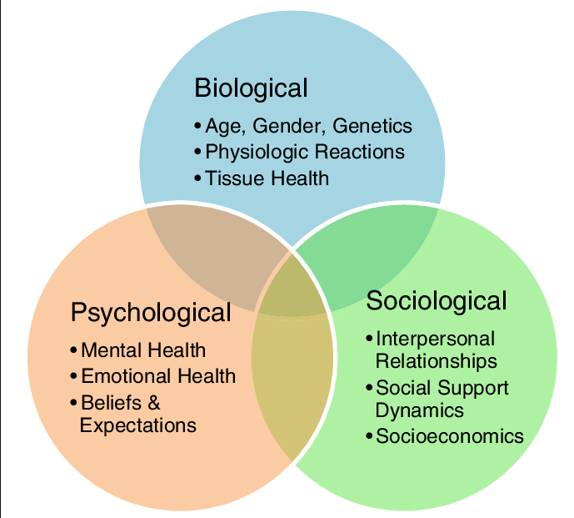
Biolegol
Oed, Rhywedd, Geneteg
Adweithiau Ffisiolegol
Iechyd Meinwe
Cymdeithasegol
Perthnasoedd Rhyngbersonol
Deinamig Cymorth Cymdeithasol
Economeg gymdeithasol
Seicolegol
Iechyd Meddwl
Iechyd Emosiynol
Credoau a Disgwyliadau
Notes:
Welsh
Sleid yn ymwneud ag AC 1.8: Y model bioseicogymdeithasol fel dull o ddylanwadu ar ymarfer sy'n canolbwyntio ar yr unigolyn/plentyn
Mae'r model bioseicogymdeithasol yn ystyried ymddygiadau iechyd a salwch fel cynhyrchion â nodweddion biolegol (fel genynnau), ffactorau ymddygiadol (fel ffordd o fyw, straen, a chredoau iechyd), a chyflyrau cymdeithasol (fel dylanwadau diwylliannol, perthnasoedd teuluol, a chymorth cymdeithasol). Gellir defnyddio'r model i werthfawrogi bod yna wahanol ffactorau fel arfer sy'n rhychwantu ystod o wahanol feysydd a all esbonio salwch a datblygiad dynol. Agwedd allweddol ar y model bioseicogymdeithasol yw’r pwysigrwydd y mae’n ei roi ar y rhyng-gysylltiadau rhwng y tri pharth.
English
Slide relating to AC 1.8: The biopsychosocial model as an approach to influence person/child centred practice
The biopsychosocial model views health and illness behaviors as products of biological characteristics (such as genes), behavioral factors (such as lifestyle, stress, and health beliefs), and social conditions (such as cultural influences, family relationships, and social support). The model can be used to appreciate that there are usually different factors that span a range of different areas that can explain illness and human development. A key aspect of the biopsychosocial model is the importance it places on the interconnections between the three domains.

Slide 31
Pam fod y model Bioseicogymdeithasol yn bwysig i ymarferwyr?
Why is the Biopsychosocial model important to practitioners?
Mae'n ein hatgoffa bod llesiant cyffredinol person yn gysylltiedig â gwahanol agweddau a rhyngweithiadau sy'n digwydd ar unrhyw adeg benodol.
Felly, mae’n annog asesiad iechyd cyfannol.
Yn arwain at ofal a chynllunio triniaeth cyfannol.
Tynnu gweithwyr proffesiynol ac unigolion o wahanol ddisgyblaethau at ei gilydd.
Rhoi’r person yng nghanol ei ofal a’i adferiad.
Annog cydymffurfiaeth â deddfwriaeth ac ymarfer moesol/moesegol.
Yn helpu i ddatrys cyfyng-gyngor moesegol.
It reminds us that a person’s overall well-being is linked to different aspects and interactions that occur at any given time.
Therefore, it encourages holistic health assessment.
Resulting in holistic care and treatment planning.
Drawing together professionals and individuals from different disciplines.
Placing the person at the centre of their care and recovery.
Encouraging compliance to legislation and moral/ ethical practice.
Helps resolve ethical dilemmas.
Notes:
Welsh
Sleid yn ymwneud ag AC 1.8: Y model bioseicogymdeithasol fel dull o ddylanwadu ar ymarfer sy'n canolbwyntio ar yr unigolyn/plentyn
Gall hyn fod yn ymarfer ymhlith y grŵp.
English
Slide relating to AC 1.8: The biopsychosocial model as an approach to influence person/child centred practice
This can be an exercise amongst the group.

